Slide 1
DDQN
Разработка ИИ-агента для прохождения
процедурно-генерируемых игр
Мигачев И.П. | МГУ им. Н.П. Огарёва | 2026

Slide 2
Актуальность и цель работы
2013
2016
6 фаз
Прорыв DQN
Появление DDQN
Курикулум проекта
DeepMind: 49/57 игр Atari
на уровне человека
Устранение overestimation bias
вместо max → double trick
от 16×16 без врагов
до 32×32 финальной карты
Цель работы: изучить методы обучения с подкреплением (Q-Learning, DQN, Double DQN) и применить их для создания агента, способного проходить процедурно-генерируемые подземелья. Исследовать влияние курикулумного обучения, формы наград и стратегии исследования на сходимость и качество обученной политики.

Slide 3
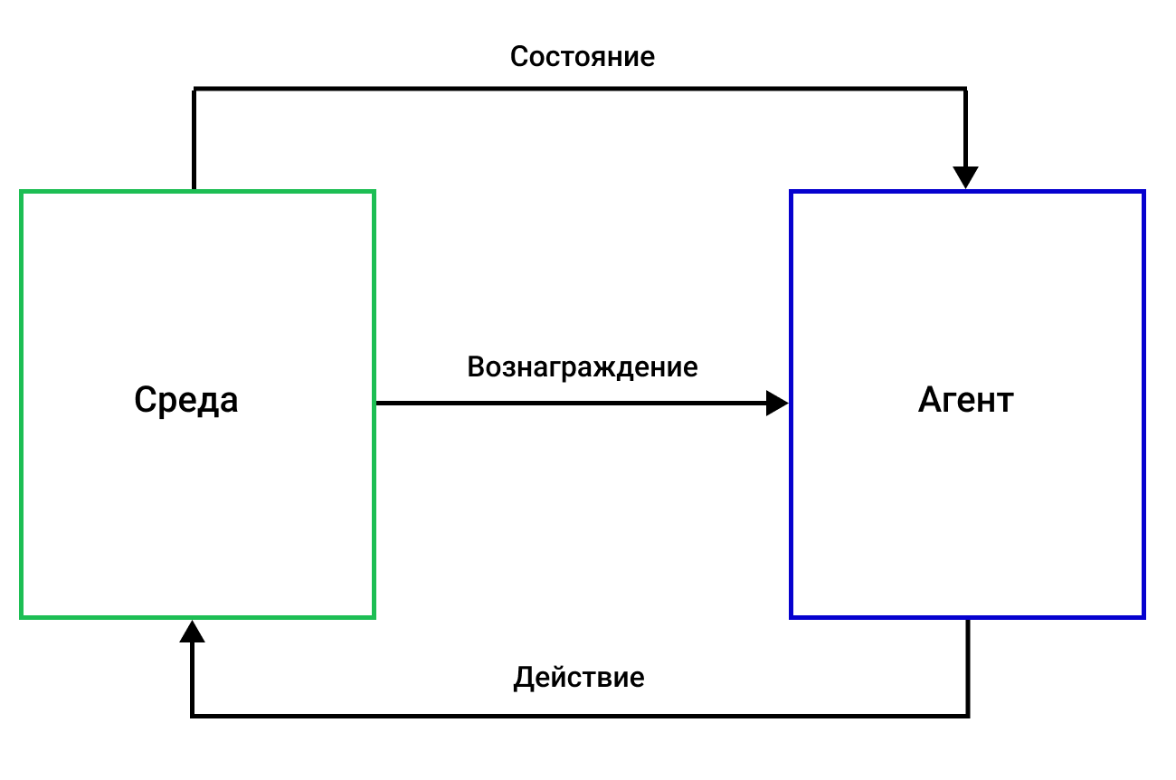
Reinforcement Learning
Reinforcement Learning, или обучение с подкреплением — это метод машинного обучения, при котором компьютерная программа (агент) обучается самостоятельно решать задачу методом проб и ошибок, взаимодействуя с динамической средой. Программа получает награду за правильные действия и штраф за ошибки, стремясь максимизировать суммарный доход.
В основе RL лежат три ключевых элемента:
Агент (Agent): ИИ, принимающий решения и совершающий действия.
Среда (Environment): Окружение, в котором находится агент и с которым он взаимодействует
Награда (Reward): Обратная связь от среды

Slide 4
Архитектура системы
Игровой движок
C# / .NET 8 / SFML
DQN-агент
Python / PyTorch
BSP-генерация карт (16×16 → 64×64)
Враги
BFS-шейпинг наград
AI-протокол: stdin/stdout JSON
Воспроизводимость по seed
Нейросеть: 1157 → 512 → 256 → 7
Replay buffer (200 000 переходов)
Q-Learning / DQN / Double DQN
Курикулумный менеджер (6 фаз)
Детектор стагнации (eps-bump)
action 0-5
obs + reward

Slide 5
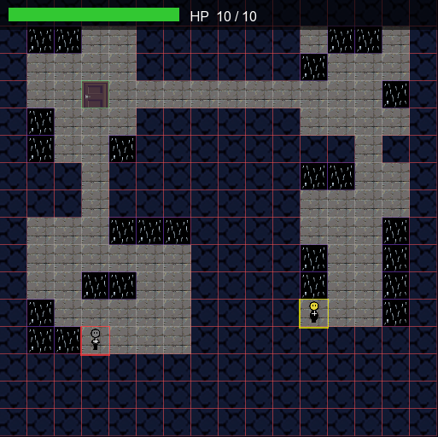
Игровой движок — BSP-карты и враги
Генерация карт (BSP)
Заполнение пространства стенами
BSP-разбиение на листовые секции
Вырезание комнат внутри секций
Г-образные коридоры между соседями
BFS: выход → макс. удалённая точка → игрок
Один seed = одна карта
Логика врагов:
Преследование: только при прямой видимости в 8 клеток (алгоритм Брезенхема)
Атака: при достижение игрока
Скорость врагов дробная — аккумулятор энергии, движение на шаге, когда acc ≥ 1

Slide 6
Пространство наблюдений и действий
OBS_SIZE = 1157 (float32)
1089
64
4
6 действий агента
0–3 Движение (↑ ↓ ← →)
4 Удар дугой (3 клетки)
5 Выстрел лучом вперёд
Локальный вид
Миникарта
Скаляры
33×33 клетки
вокруг игрока
8×8 max-pool
Выход всегда виден
HP/MaxHP
Δx, Δy к выходу

Slide 7
Алгоритмы обучения с подкреплением
Q-Learning
DQN
Double DQN
--algo qlearn
--algo dqn
--algo ddqn
Минусы
Нововведения
Нововведения
Нет буфера воспроизведения
Нет целевой сети
Обновление после каждого шага
Нестабильные TODO-цели
Катастрофическое забывание
Буфер 200K переходов
Целевая сеть (sync / 500 шагов)
target = r + γ · maxₐ Q_tgt(s′,a)
Online-сеть выбирает действие
Target-сеть оценивает ценность
Минус
Итог
Систематическое завышение Q
Систематическое завышение -
минимизировано Q
target = r + γ · maxₐ Q(s′,a;θ)
a* = argmaxₐ Q_tgt(s′,a;θ⁻)
a* = argmaxₐ Q_online(s′,a;θ)
a_out = argmaxₐ Q_target(s′,a*;θ⁻)

Slide 8
Система наград
Событие | Награда
Каждый шаг (штраф за время) | −0,05
Убийство врага | +3,0 за каждого
Атака без убийства | −0,3
Урон игроку | −10,0 × (hpLost / MaxHP)
Смерть игрока | −25,0
BFS-шейпинг | ±0,5 × (prev_dist − curr_dist)
Победа — выход найден | +100,0
Ключевые решения
Нормализация урона по %HP Потеря 10% HP = –1,0 всегда,
независимо от фазы (MaxHP: 15→75)
BFS anti-farming Сумма наград по любому
замкнутому маршруту = 0.
Накрутка очков невозможна.

Slide 9
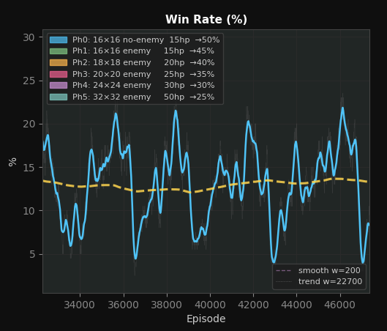
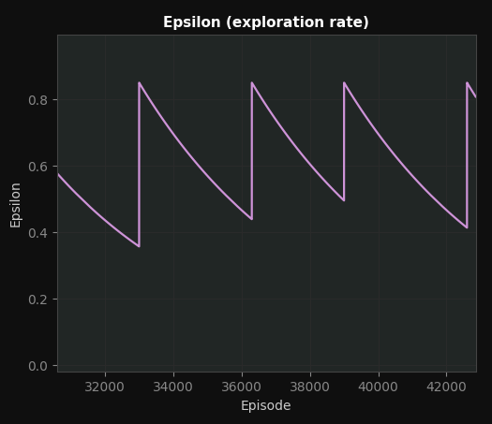
Детектор стагнации
Основная проблема:
Модель слишком рано завершает обучение и не выходит на пороговый win_rate для перехода на следующий этап
Результат:
Модель возобновляет обучение при стагнации
Решение:
Анализировать win_rate и при стагнации или падение целенаправленно завышать eps
(шанс случайного выбора действия)

Slide 10
Поэтапное обучение — 6 фаз
Фаза | Карта | Враги | HP | Порог
0 | 16×16 | Нет | 15 | 50%
1 | 16×16 | Да | 15 | 45%
2 | 18×18 | Да | 20 | 40%
3 | 20×20 | Да | 25 | 35%
4 | 24×24 | Да | 30 | 30%
5 | 32×32 | Да | 50 | 25%
При переходе фазы:
1
Очистка буфера
от переходов старой карты
2
Сброс epsilon
eps = max(0.30; eps × 2.0)
3
Очистка win_rate
для свежего расчёта

Slide 11
Серия экспериментов
Шаг 1
Шаг 2
Шаг 3
Нет поэтапного обучения, был выявлен критический баг неправильного расчета побед, не сбалансированные награды, сеть не вышла на положительный win_rate
Созданы курикулумы
Были подобраны более оптимальное вознаграждения
Был создан детектор стагнации
Выявлено что через мерное исследование при обучении приводит к дестабилизации модели
bump снижен
Шаг 4
Шаг 5.1
Шаг 5.2
Игра становиться в моменте слишком сложной что сводило смысл высоких порогов в курикулумах к минимуму
пороги изменены на 50/45/40/35/30/25%
Сравнение алгоритмов:
Q-Learning деградирует из 14% → 9%
за 61 000 эп
DQN: прошёл все 6 фаз за 24 112 эпизодов
DDQN: прошёл все 6 фаз за 12 512 эпизодов

Slide 12
Результаты — Double DQN (step3)
12 512
6 / 6
1 / 6
эпизодов
фаз
фаз
DDQN прошёл
все 6 фаз курикулума
DDQN прогрессировал
через все фазы
Q-Learning: застрял
в фазе 1
Двухстадийная динамика фазы 6 (64×64)
Стадия | Смерти | Таймауты | Вывод
Высокий ε (исследование) | 93% | 5% | Не умеет выживать
Низкий ε (эксплуатация) | 29% | 80% | Выживает, но теряет выход на 64×64

Slide 13
Практическое применение Double DQN
Игровой ИИ
Робототехника
Сети и ЦОД
NPC с адаптивным поведением
Автобалансировка roguelike-карт
Управление манипуляторами
Маршруты роботов-сортировщиков
Маршрутизация пакетов
Планирование задач на серверах
Финансы
Медицина
Кибербезопасность
Решения: купить / продать / держать
Обучение на исторических данных
Устойчивость к шумным сигналам
Стратегии лечения хронических болезней
Радиационная терапия
Оптимизация биомаркеров
Автоматическое тестирование (pentest)
Адаптивная защита от атак
Исследование топологии сети

Slide 14
Выводы
01
Q-Learning категорически непригоден: без буфера воспроизведения катастрофическое забывание не позволяет пройти даже фазу 0 (навигация без врагов). DDQN - показал наилучший результат на недетерминированной задаче
02
Промежуточные фазы курикулума критичны. Прямой переход размера карты с 16x16 на 20x20 дал win_rate 4,4%; добавление фазы 18×18 — 15,3%. Очистка replay buffer при смене фазы обязательна.
03
Медленный EPS_DECAY=0,9998 продлил период исследования с ~4600 до ~13 000 эп, предотвратив преждевременную конвергенцию на субоптимальную политику.

